Slide 1
Web
Development
Final Project
21300035고언약

Slide 2
여행?

Slide 3
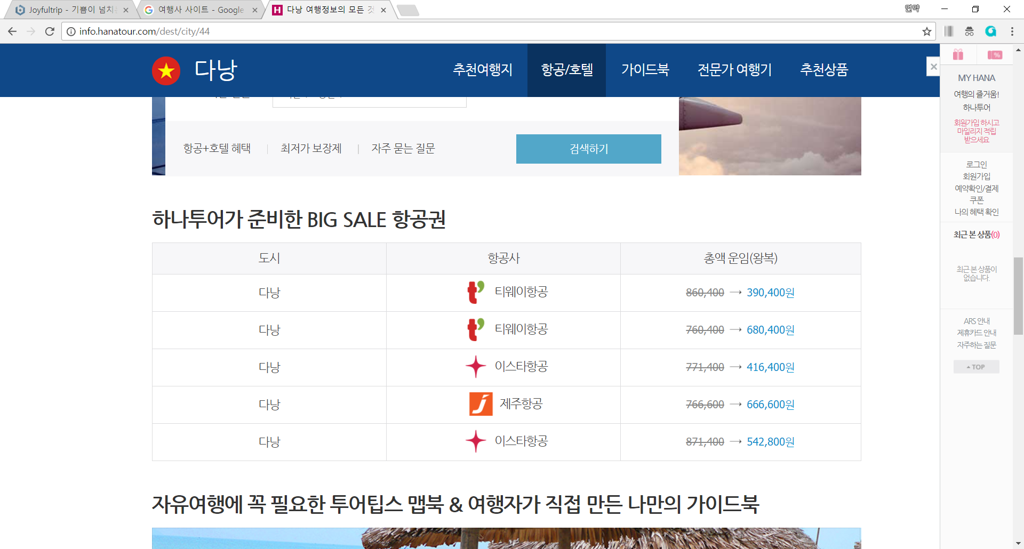

Slide 4
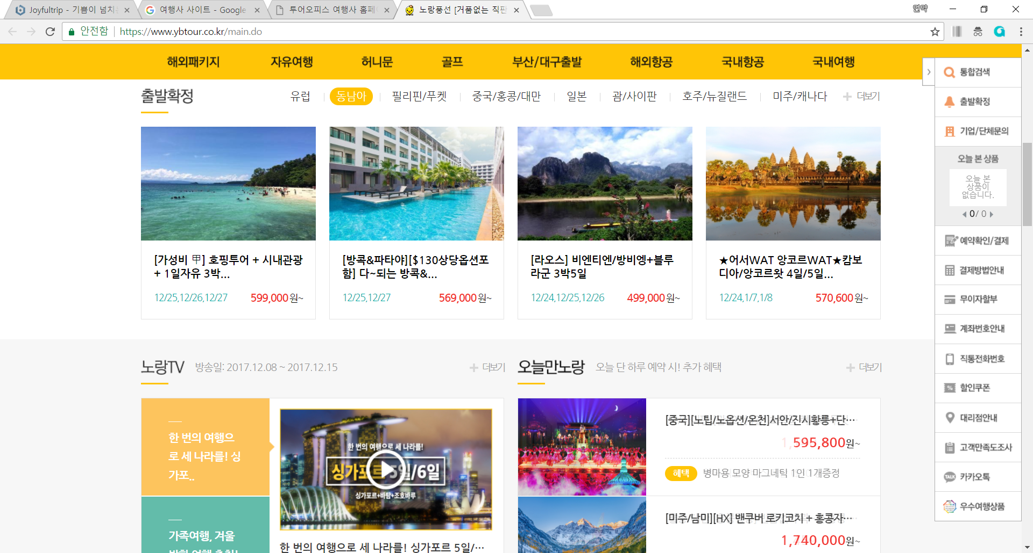

Slide 5
경험의 여행
아름다운 디자인

Slide 6
사용 기술
[1] HTML
[2] CSS
[3] JAVASCRIPT
[4] PHP
[5] MYSQL [7] Google MAP API
[6] BOOTSTRAP

Slide 7
부트스트랩
트위터에서 개발한 UI 툴킷, 반응형웹사이트를 만들 수 있다. UI 디자이너들이
디자인한 기본 디자인을 사용하 가능하다.

Slide 8
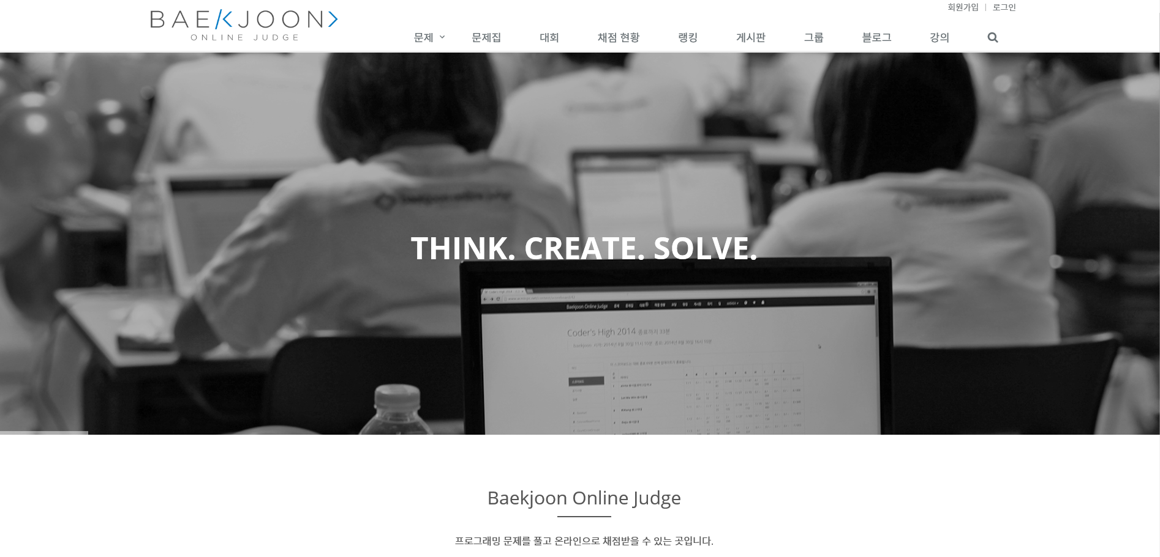

Slide 9
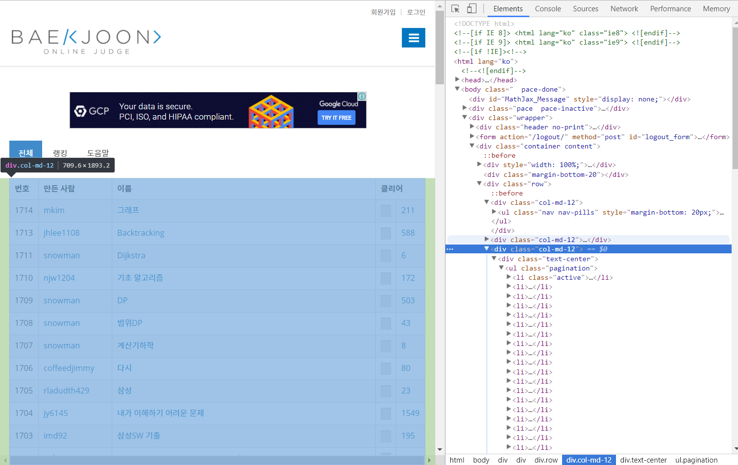
<div class = “col-md-12”>
<li class = “active”>

Slide 10
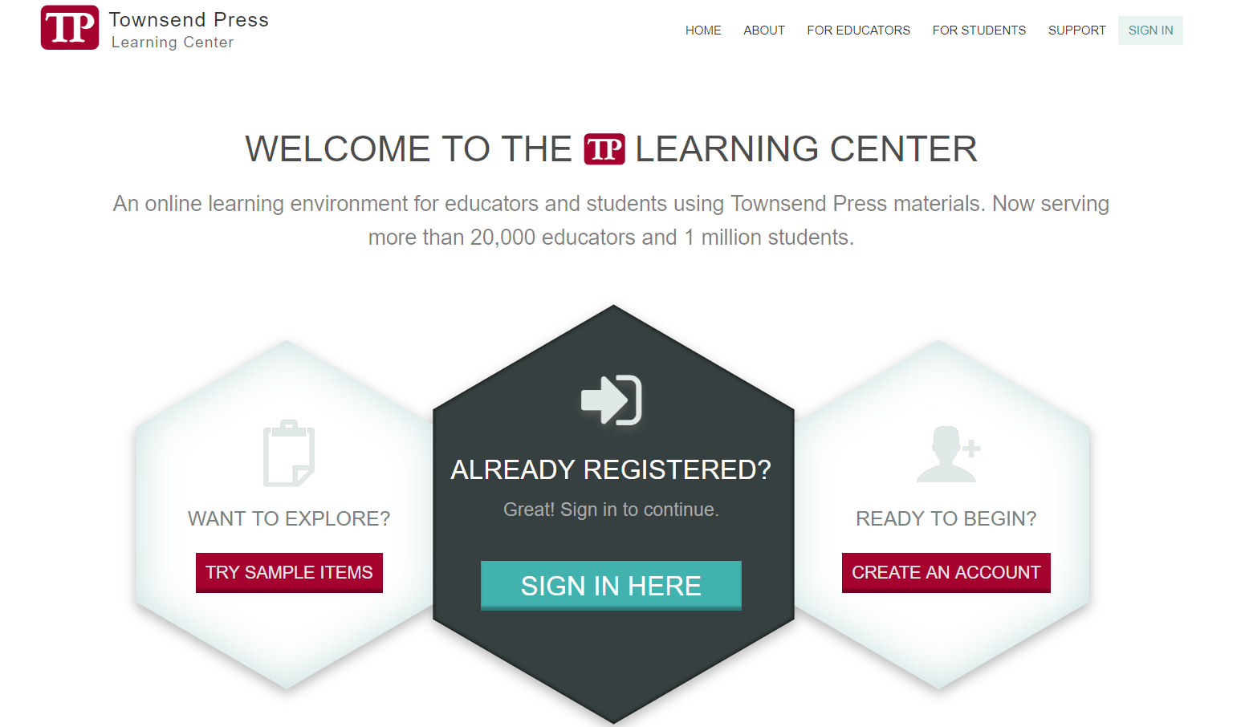

Slide 11
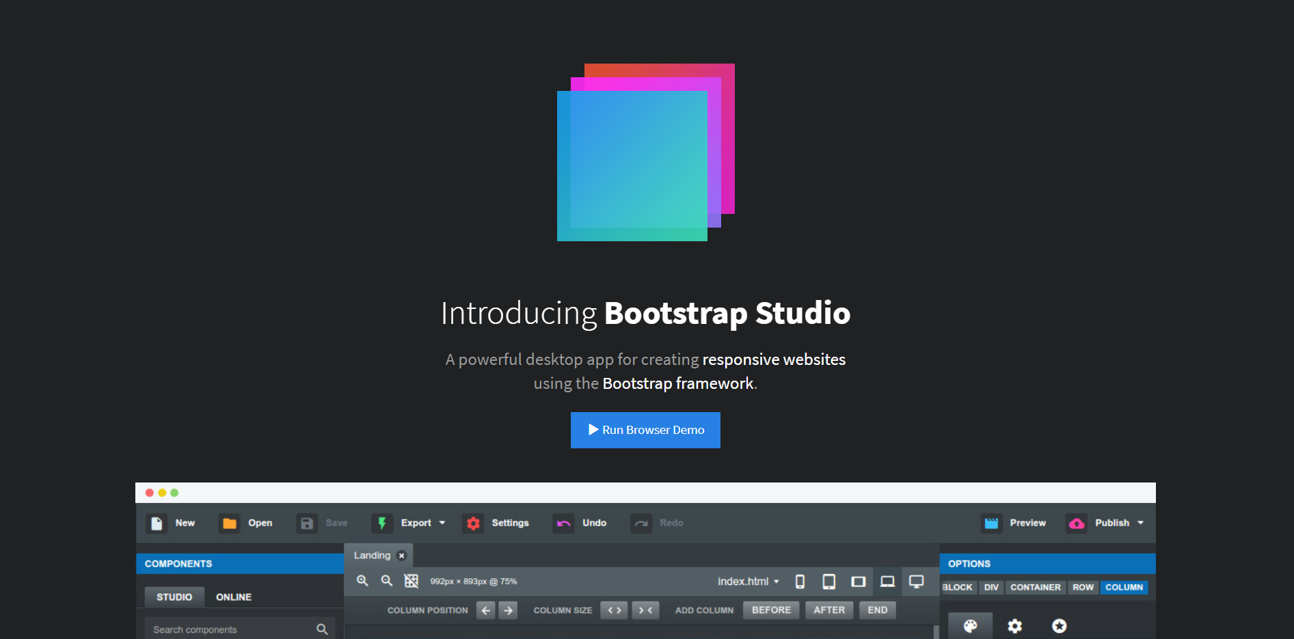

Slide 12
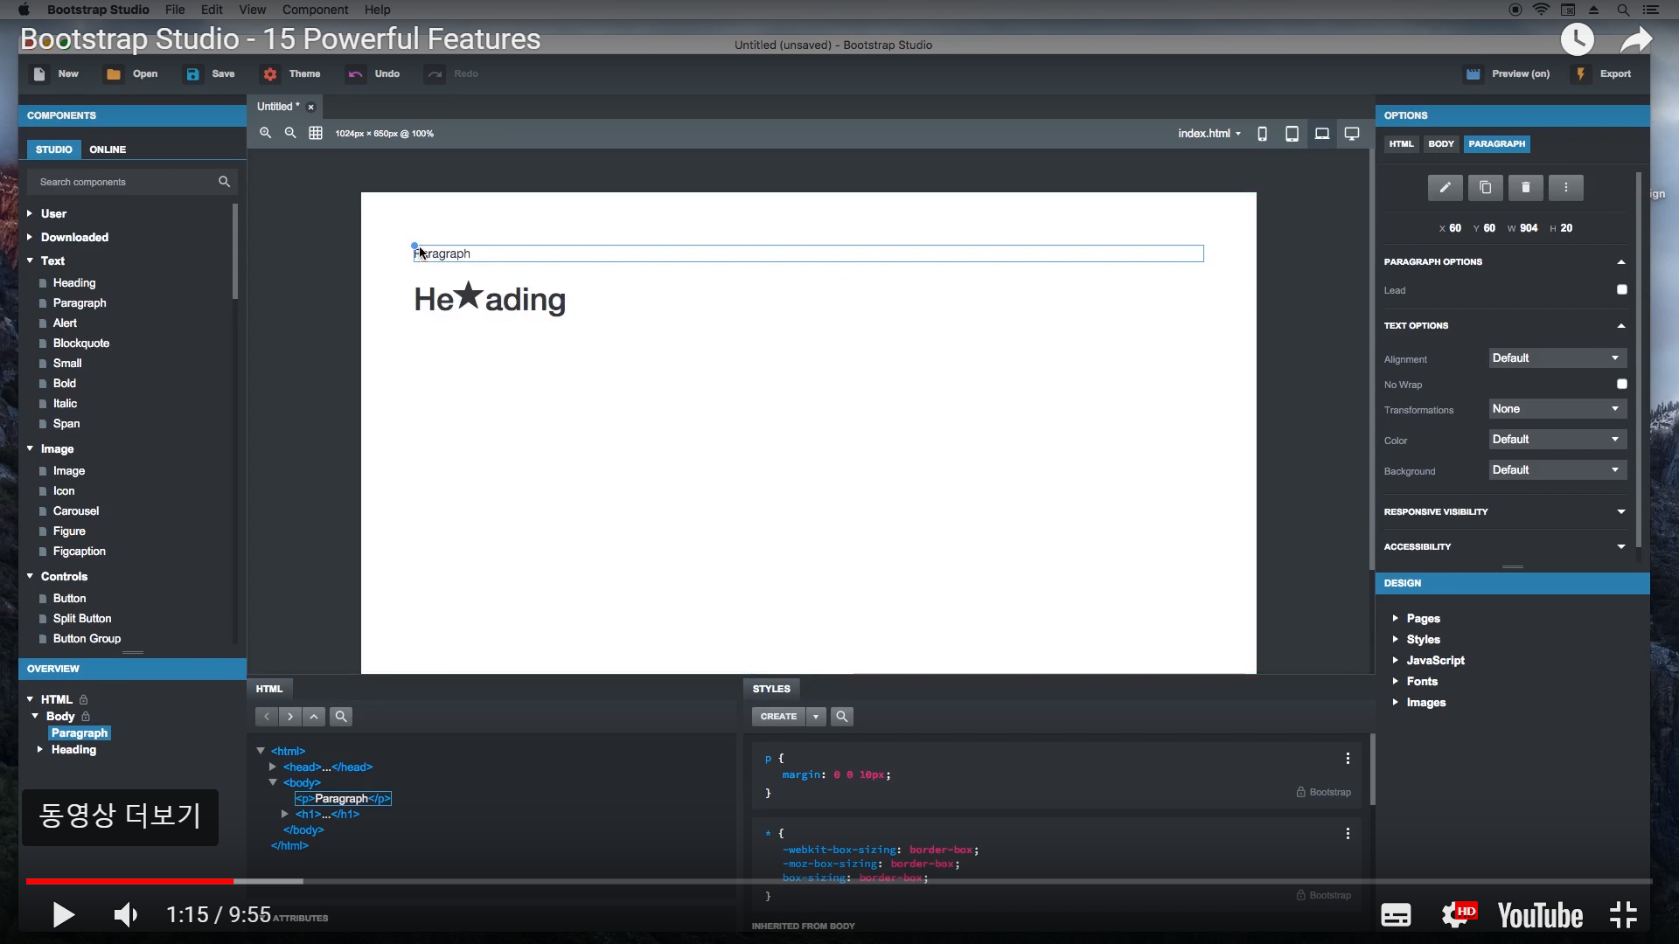

Slide 13
반응형 웹
해상도의 변화, 즉 화면 크기에 따라 레이아웃이 조절되는 웹페이지

Slide 14
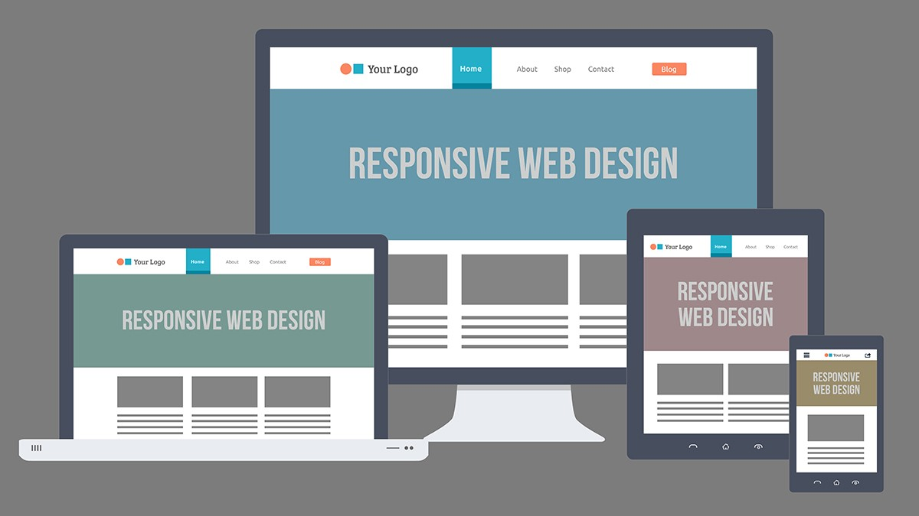
Notes:
이미지 출처 : https://cdn-images-1.medium.com/max/2000/1*5bt4IOwGwss9r4P00_L9mw.jpeg

Slide 15
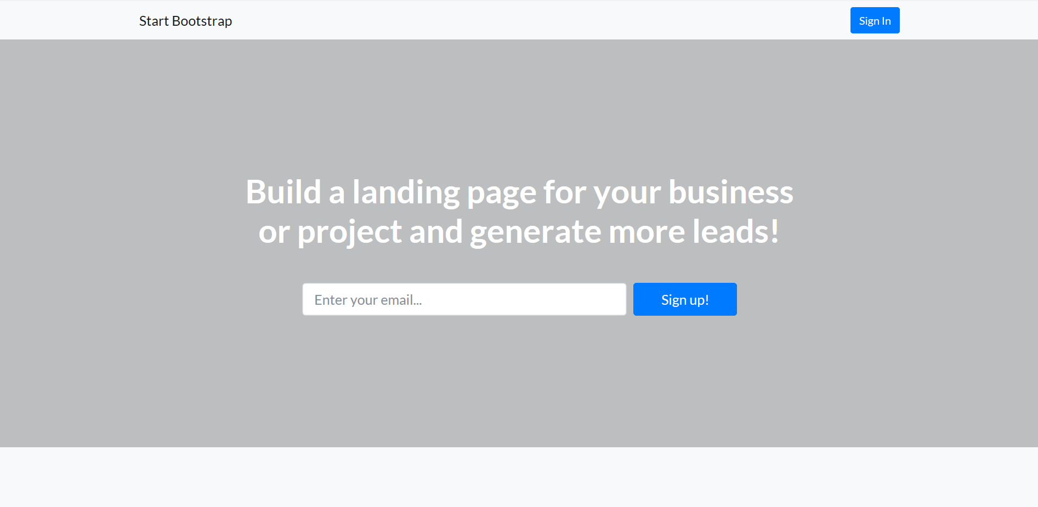

Slide 16
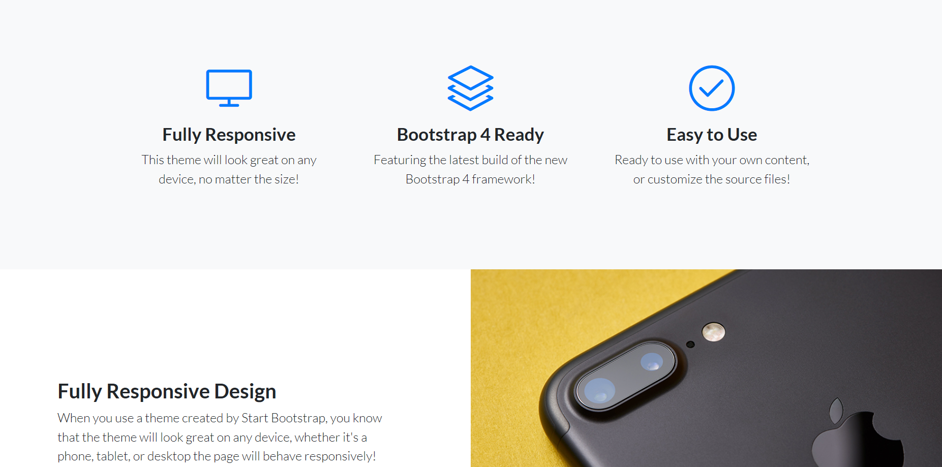

Slide 17
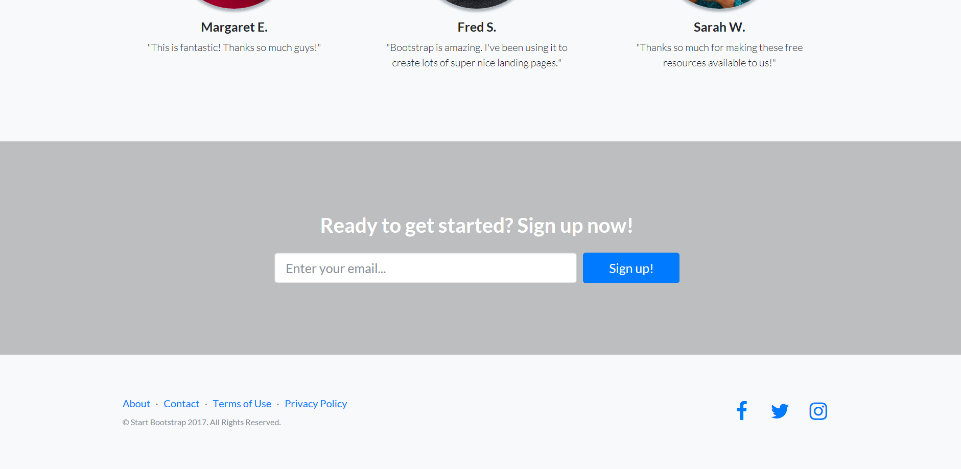

Slide 18
Joyful Trip을 소개합니다.

Slide 19
느낀점
웹 개발과 맞지 않다.
협업의 중요성
신기술과 보안

Slide 20
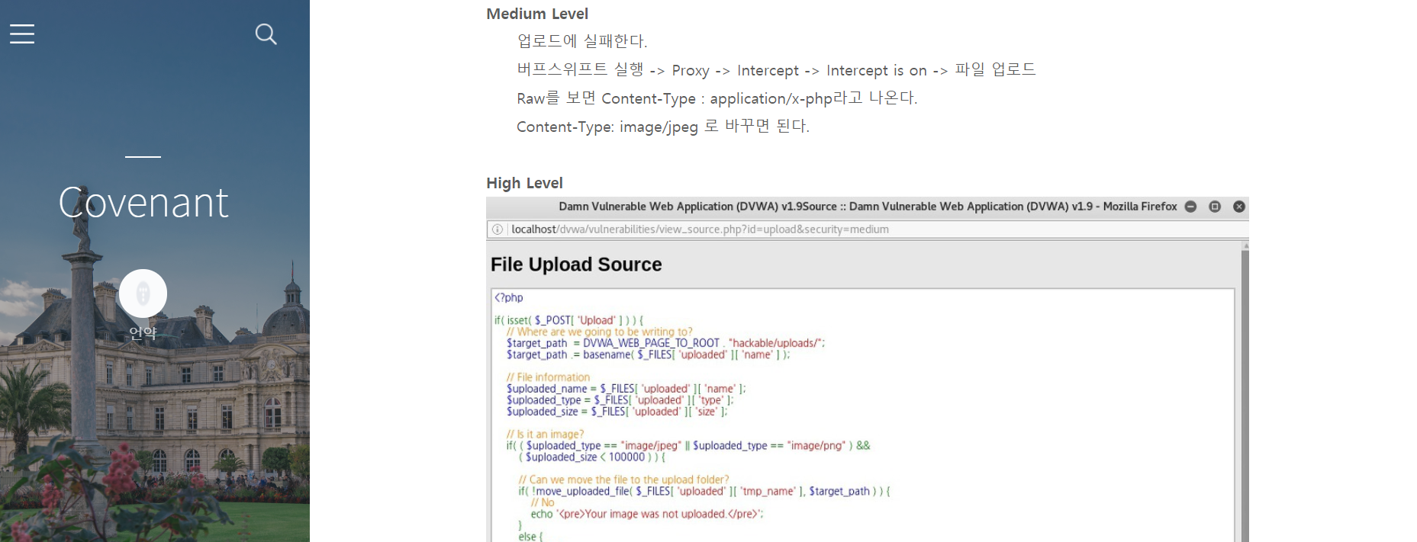

Slide 21
Q & A

Slide 22
보안

Slide 23
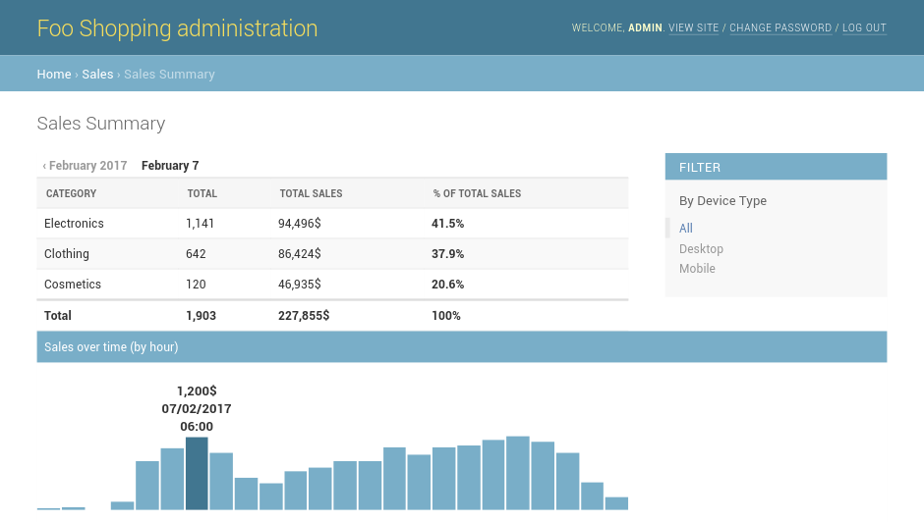
Admin 계정

Slide 24
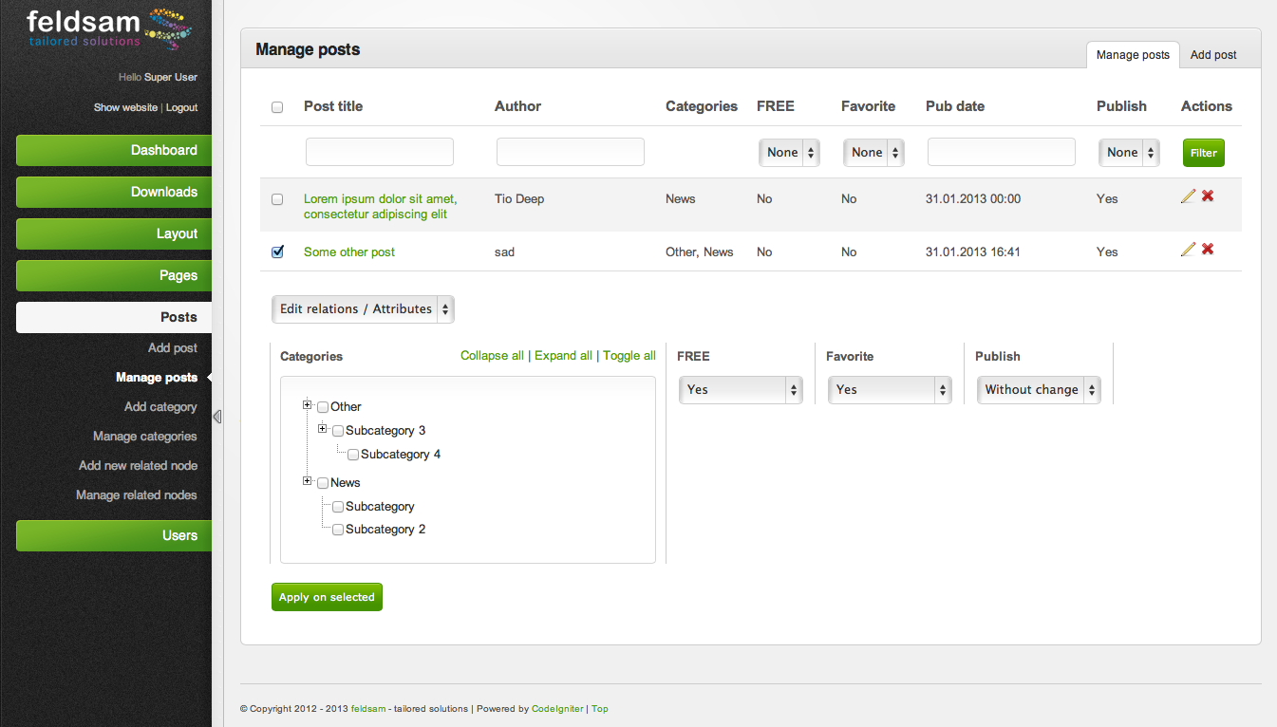

Slide 25
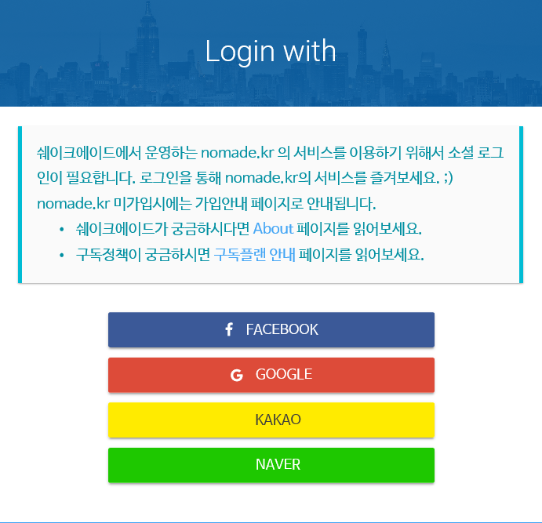
쇼셜 로그인

Slide 26
이미지 용량
Django filter

Slide 27
템플릿 상속
공통 부분을 기본 템플릿으로 만들고, 각 웹페이지 마다 변경이 필요한 부분만 코드를 작성하게 하는 템플릿 확장기능 사용.

